Slide 1

Мама

Slide 2
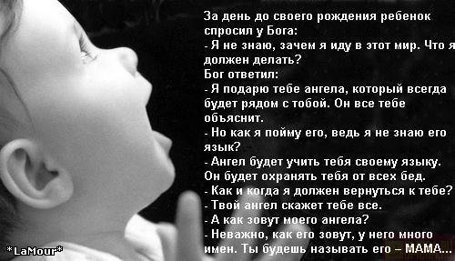

Slide 3
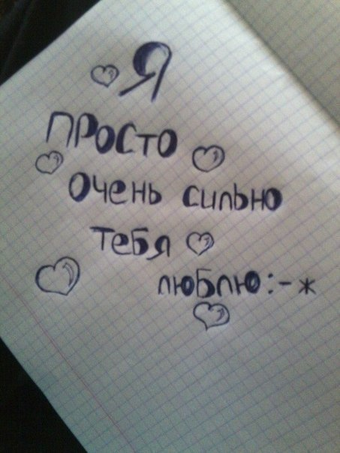

Slide 4


Slide 5


Slide 6


Slide 7


Slide 8
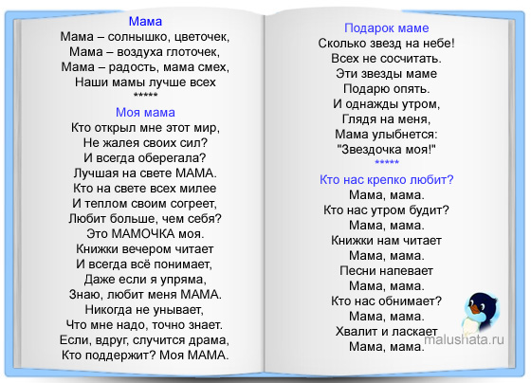

Slide 9
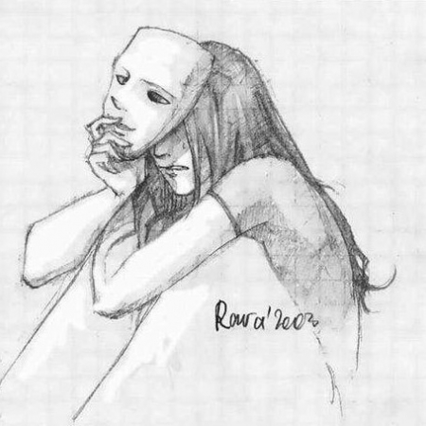
Цените своих мам это самое дорогое и ценное что у вас есть!!!!!

